Slide 1
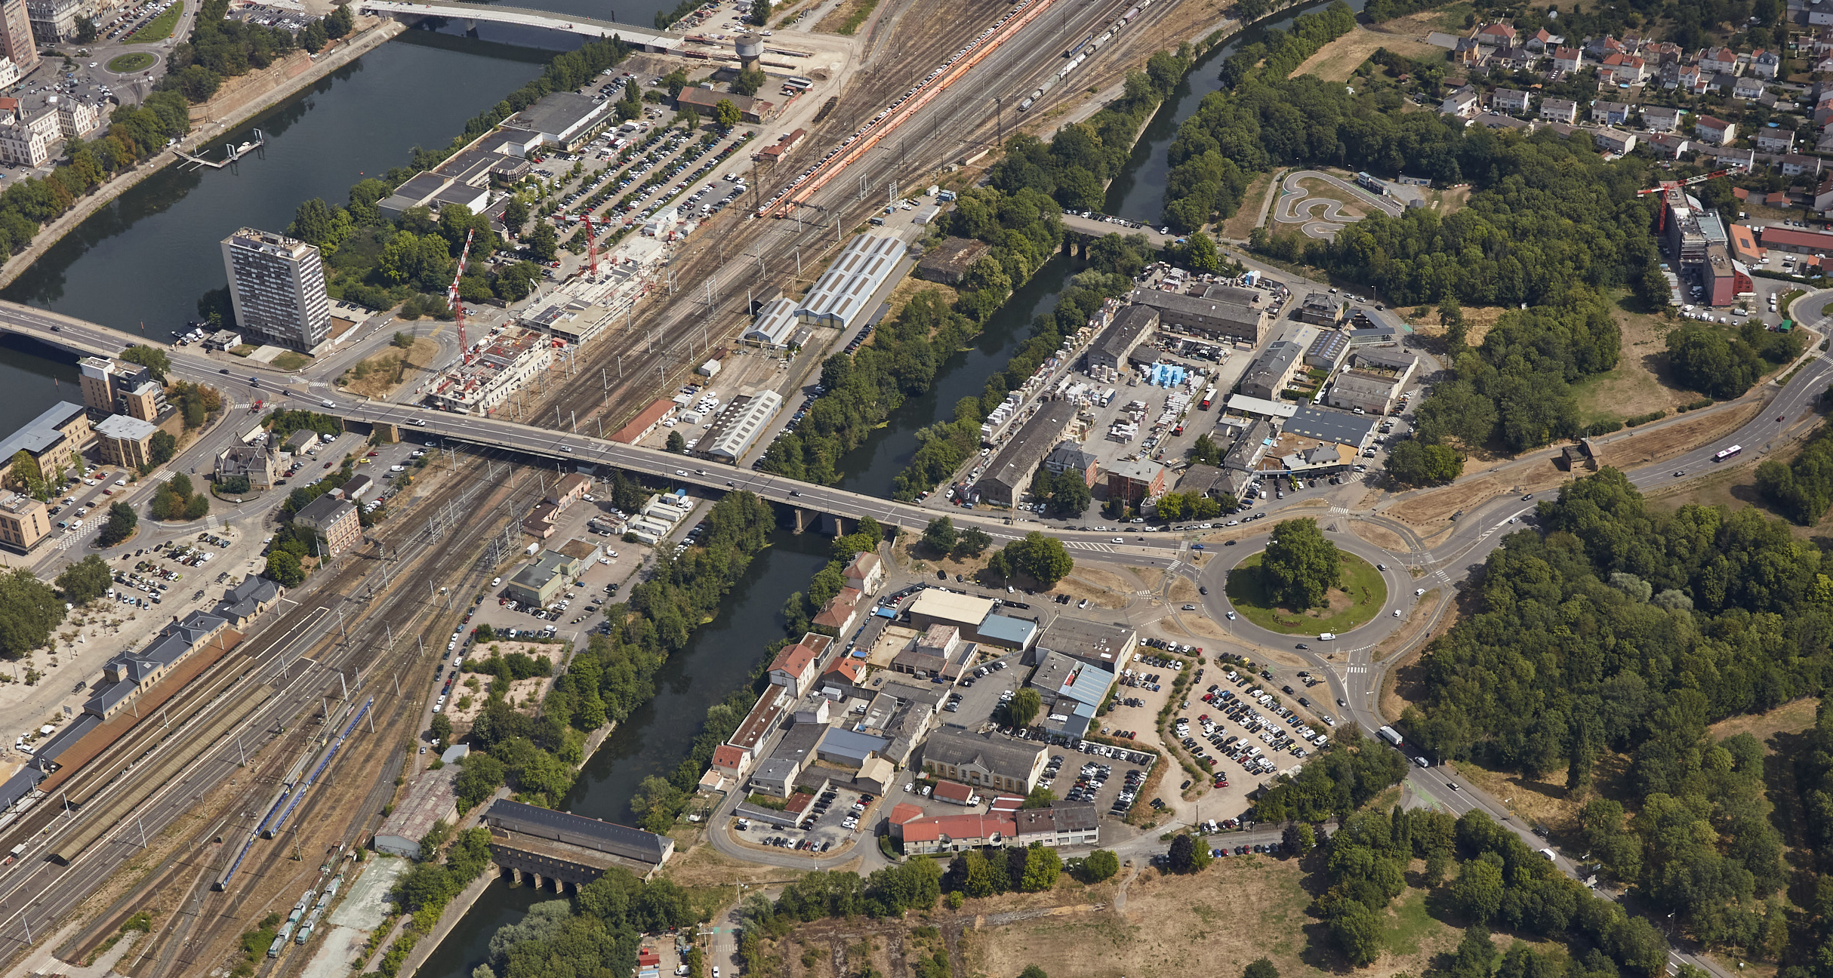

Sebl grand est
Ihédate - Objectif Zan, peut-on produire du logement sobre et désirable ?
Intervention Jérôme Barrier – Directeur Général de SEBL Grand Est et de la SAREMM
Créateur de cadre de vie

Slide 2
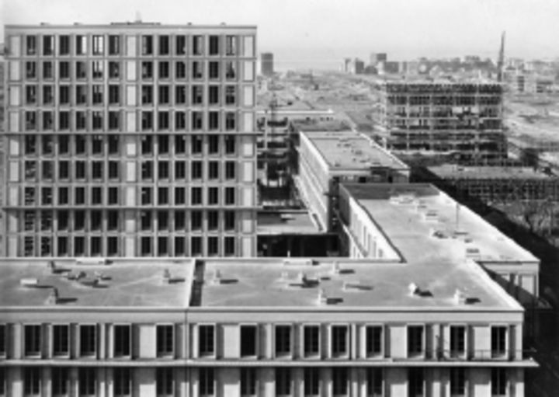
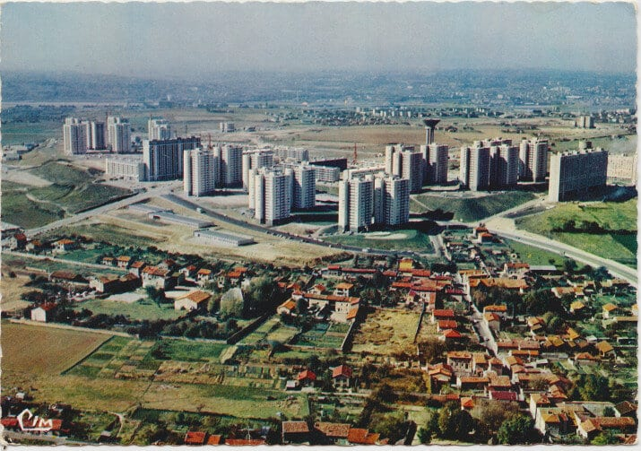
Les grandes formes urbaines au 20 et 21ème siècle
La reconstruction en 1950
Les grands ensembles de 1960-1970
Le Havre
Vénissieux

Slide 3
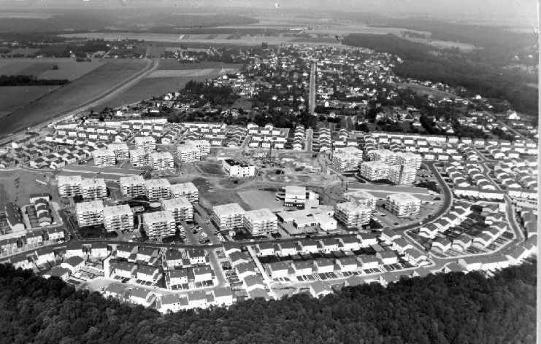
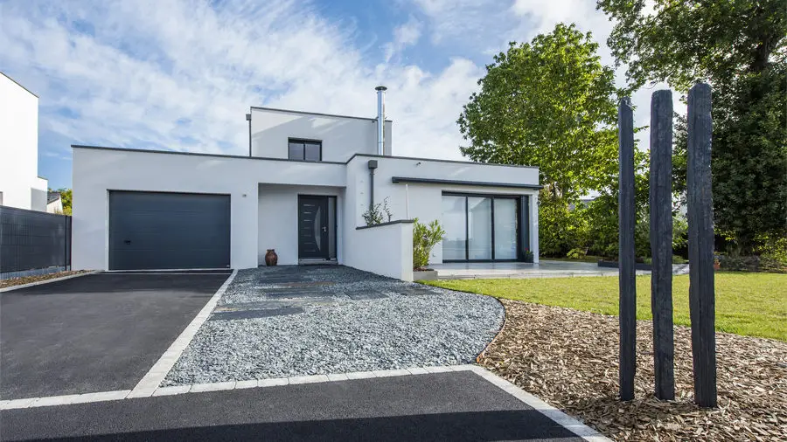
Les grandes formes urbaines au 20 et 21ème siècle
Le plan Chalandon
Les maisons individuelles

Slide 4
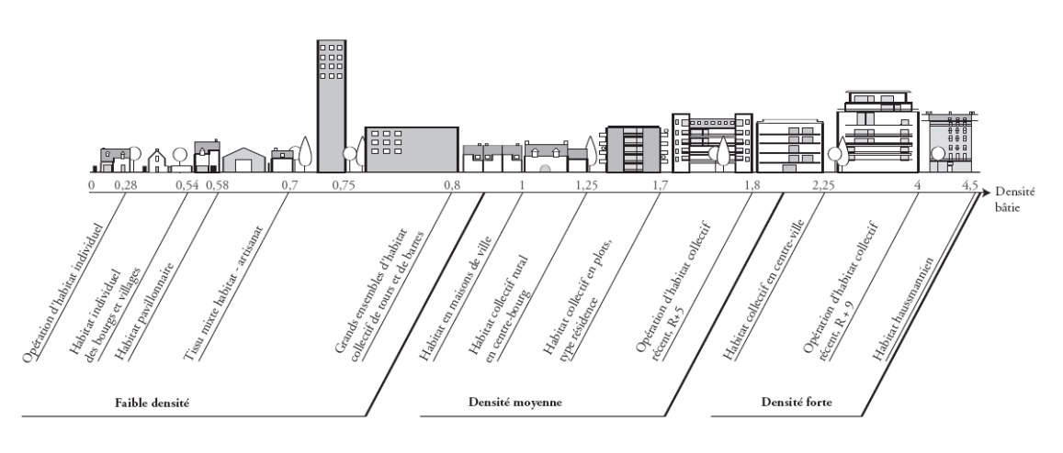
Le logement sobre et désirable
Densité désirabilité
Mémoire Mégane Lefevre 2013 - Densité et formes urbaines - Vers une meilleure qualité de vie

Slide 5
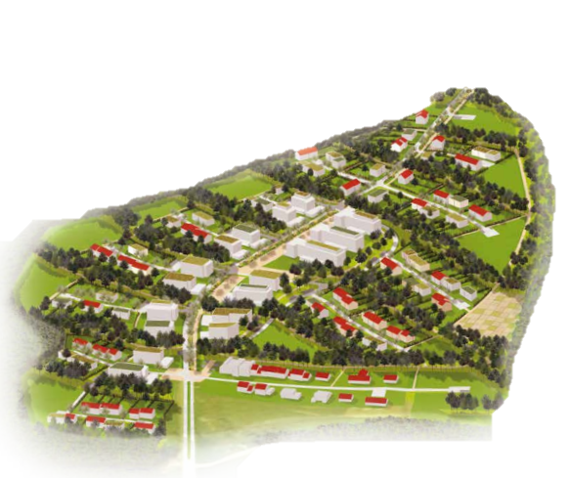
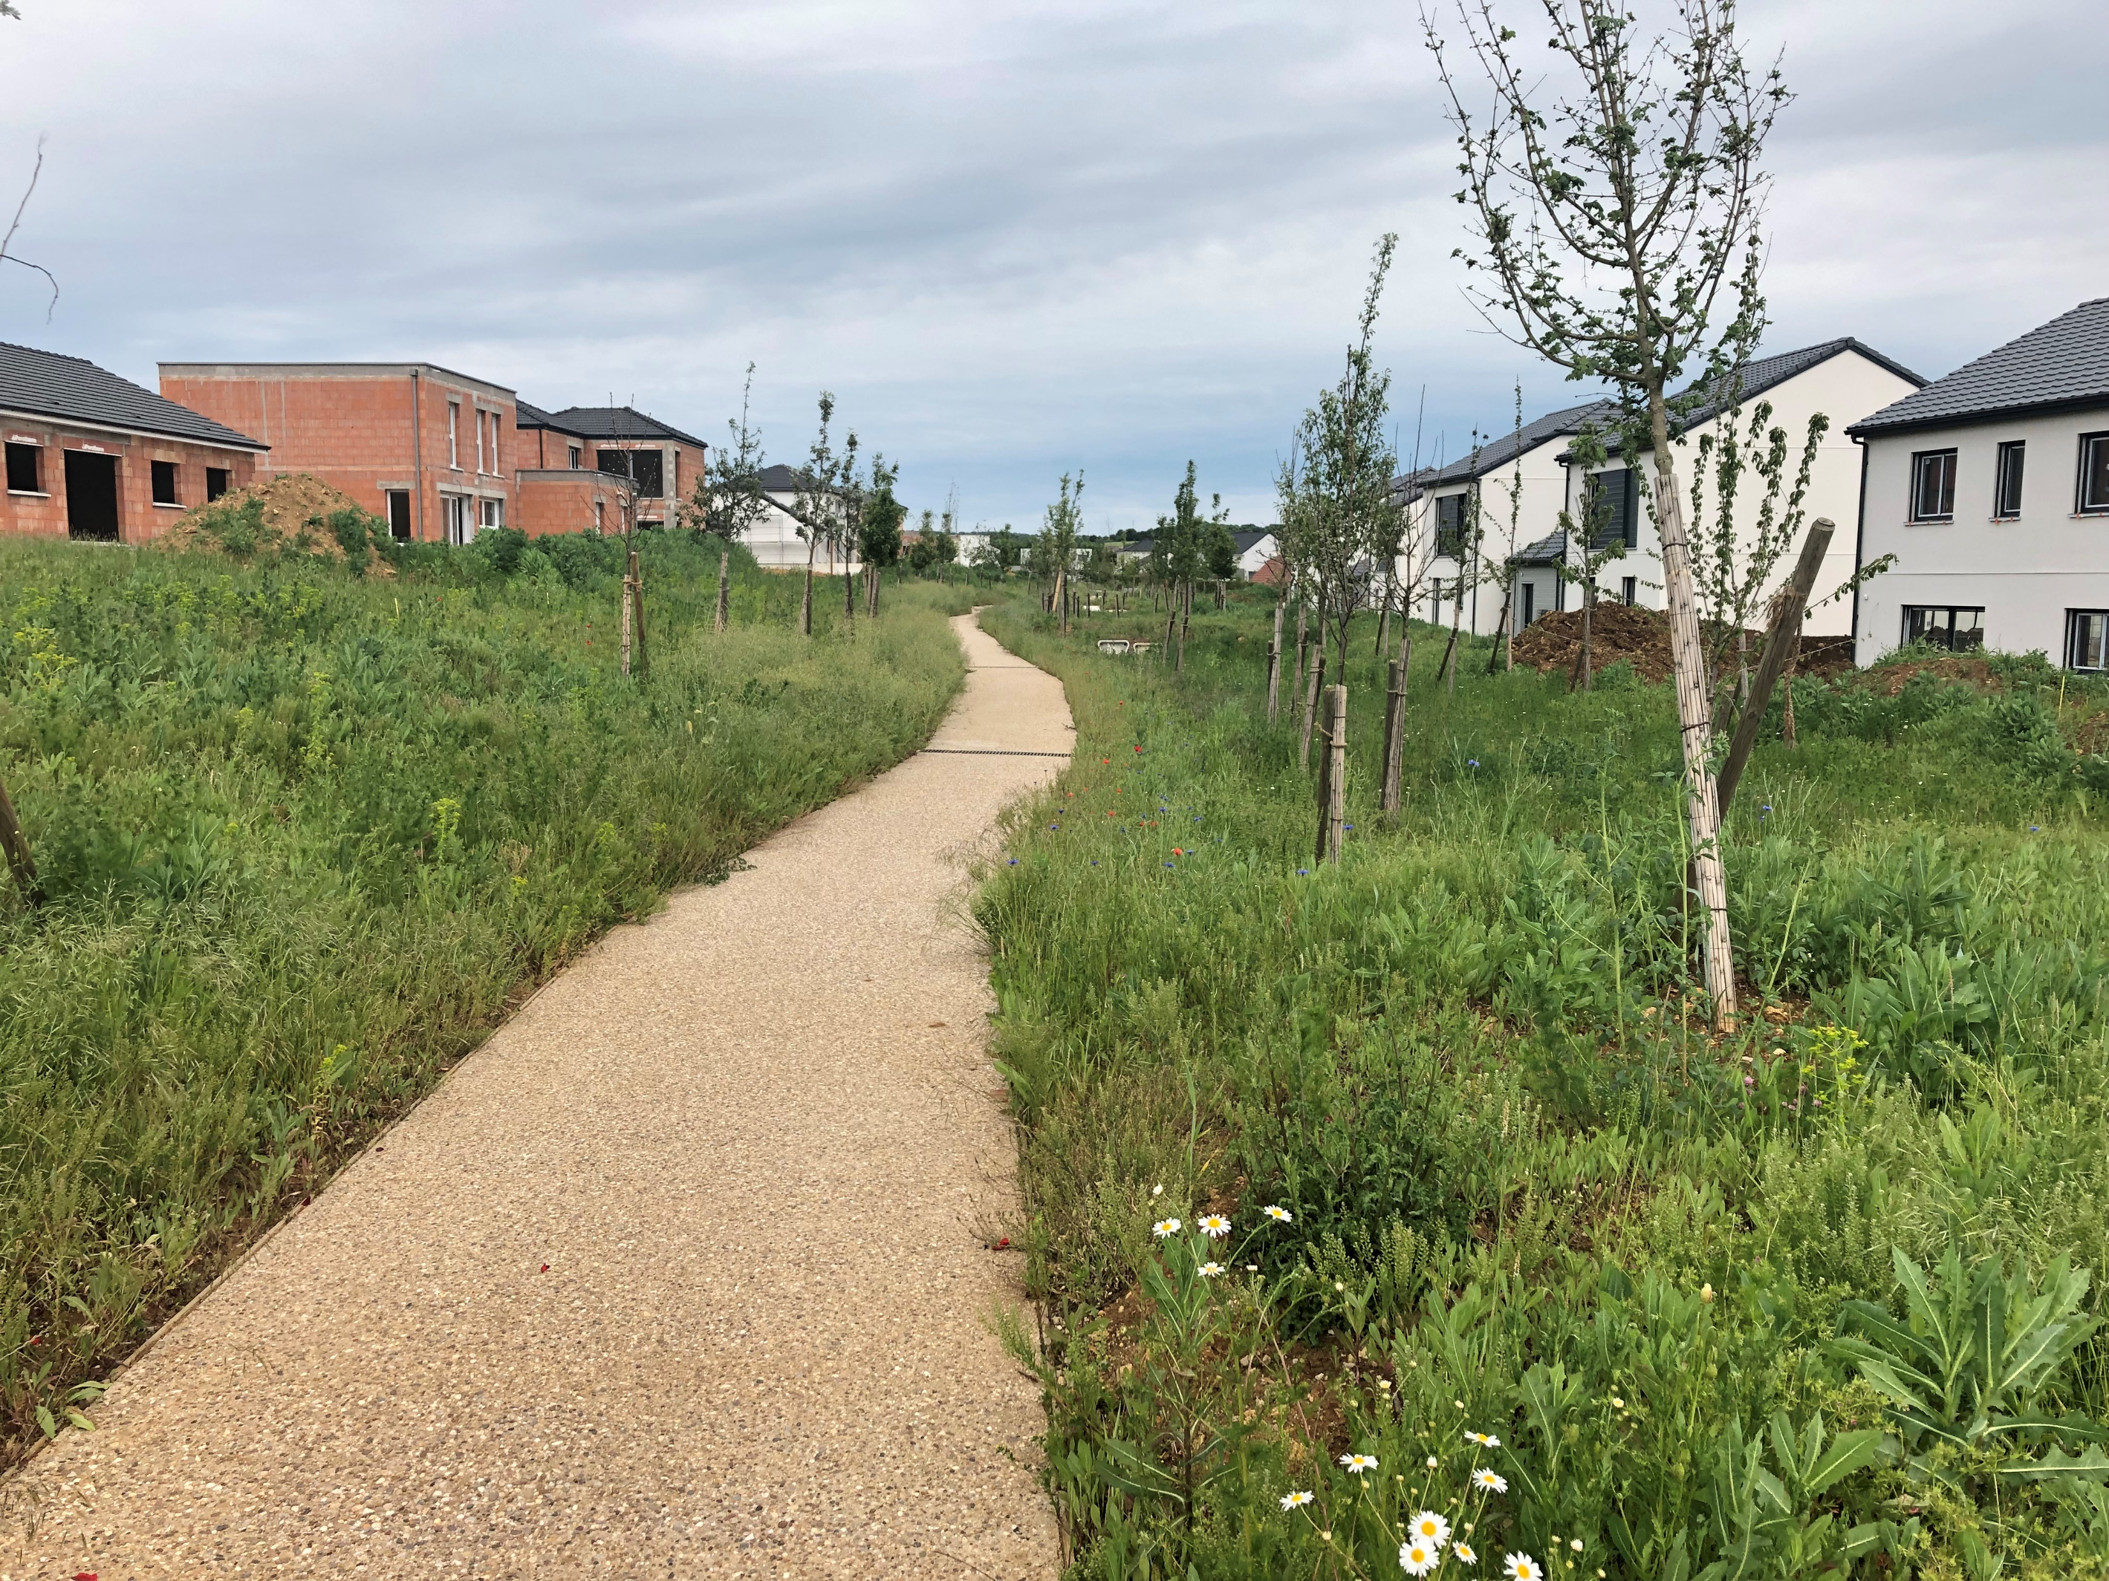
Constat sur la sobriété foncière
ZAN - Sobriété foncière – biodiversité
Fontoy – Le Pogin
Fontoy – Le Pogin
Désirabilité ?

Slide 6
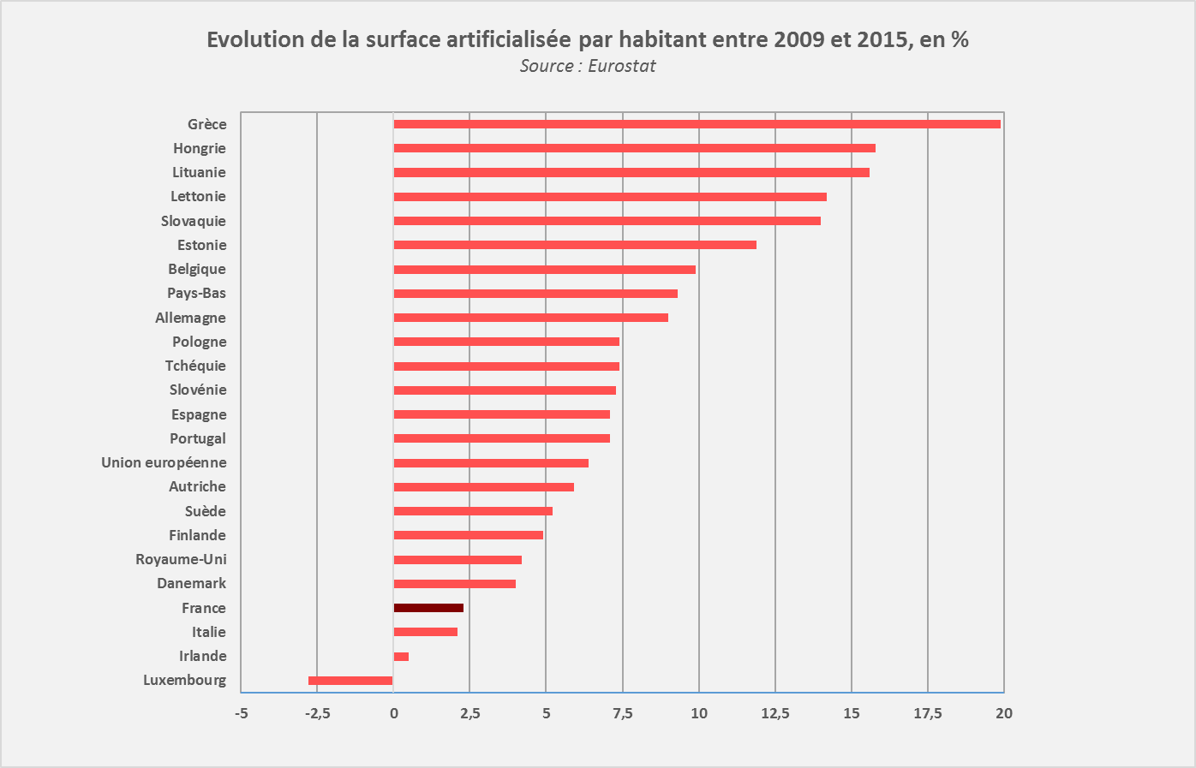
La France, exception européenne en matière de densité ?
Les Analyses de Population et Avenir – Les territoires français face à la sobriété foncière – n°44 avril 2023 - GF. Dumont – J. Barrier

Slide 7
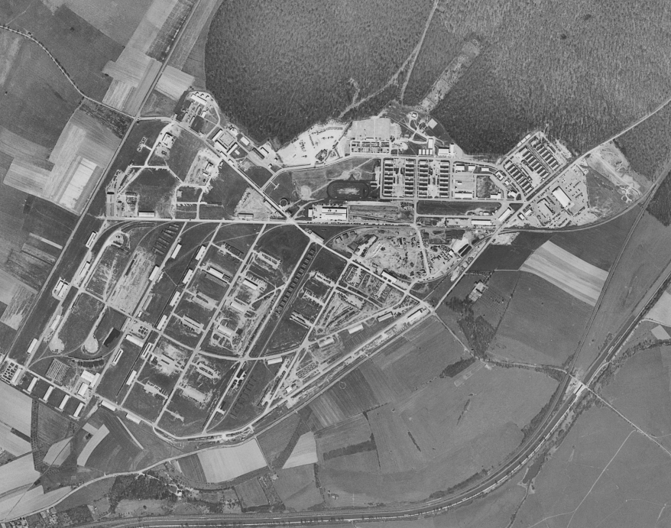
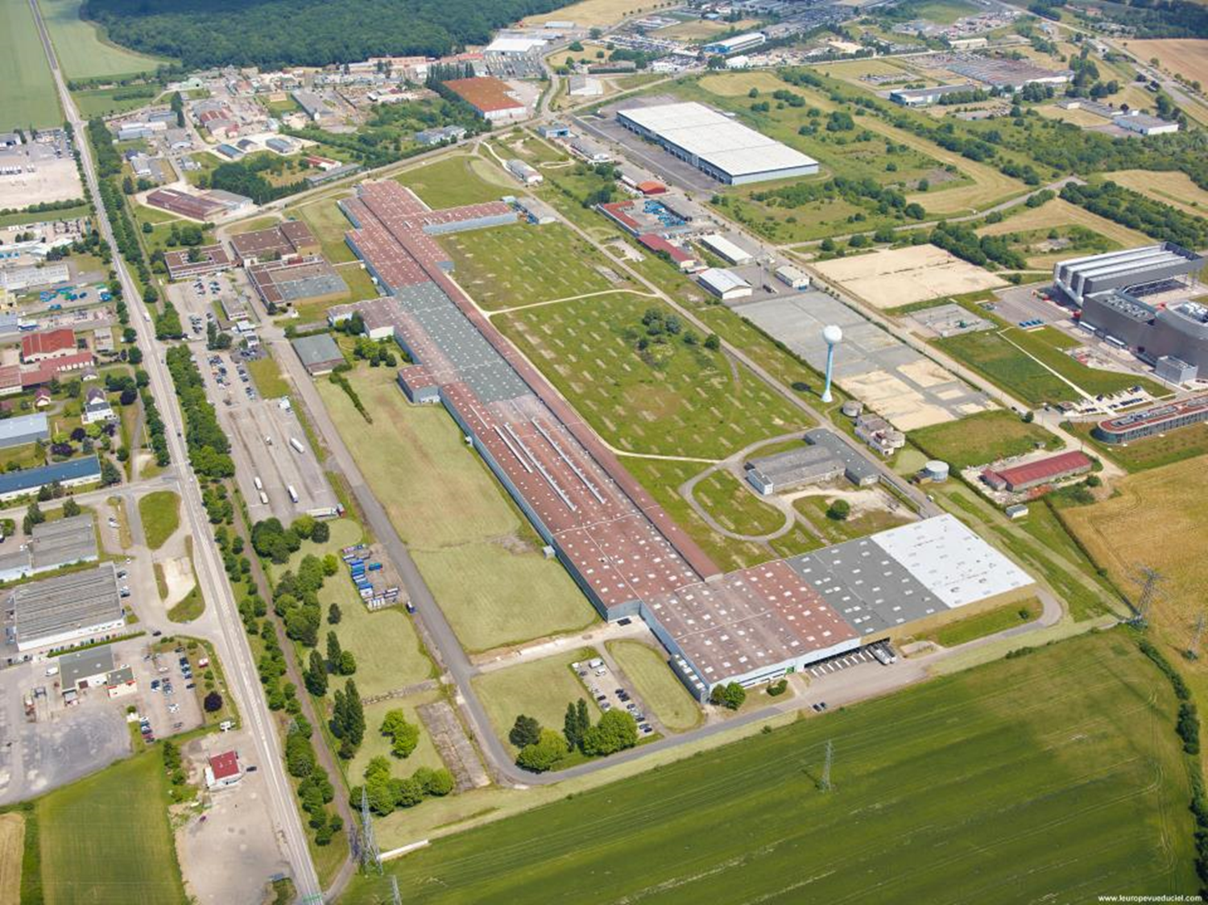
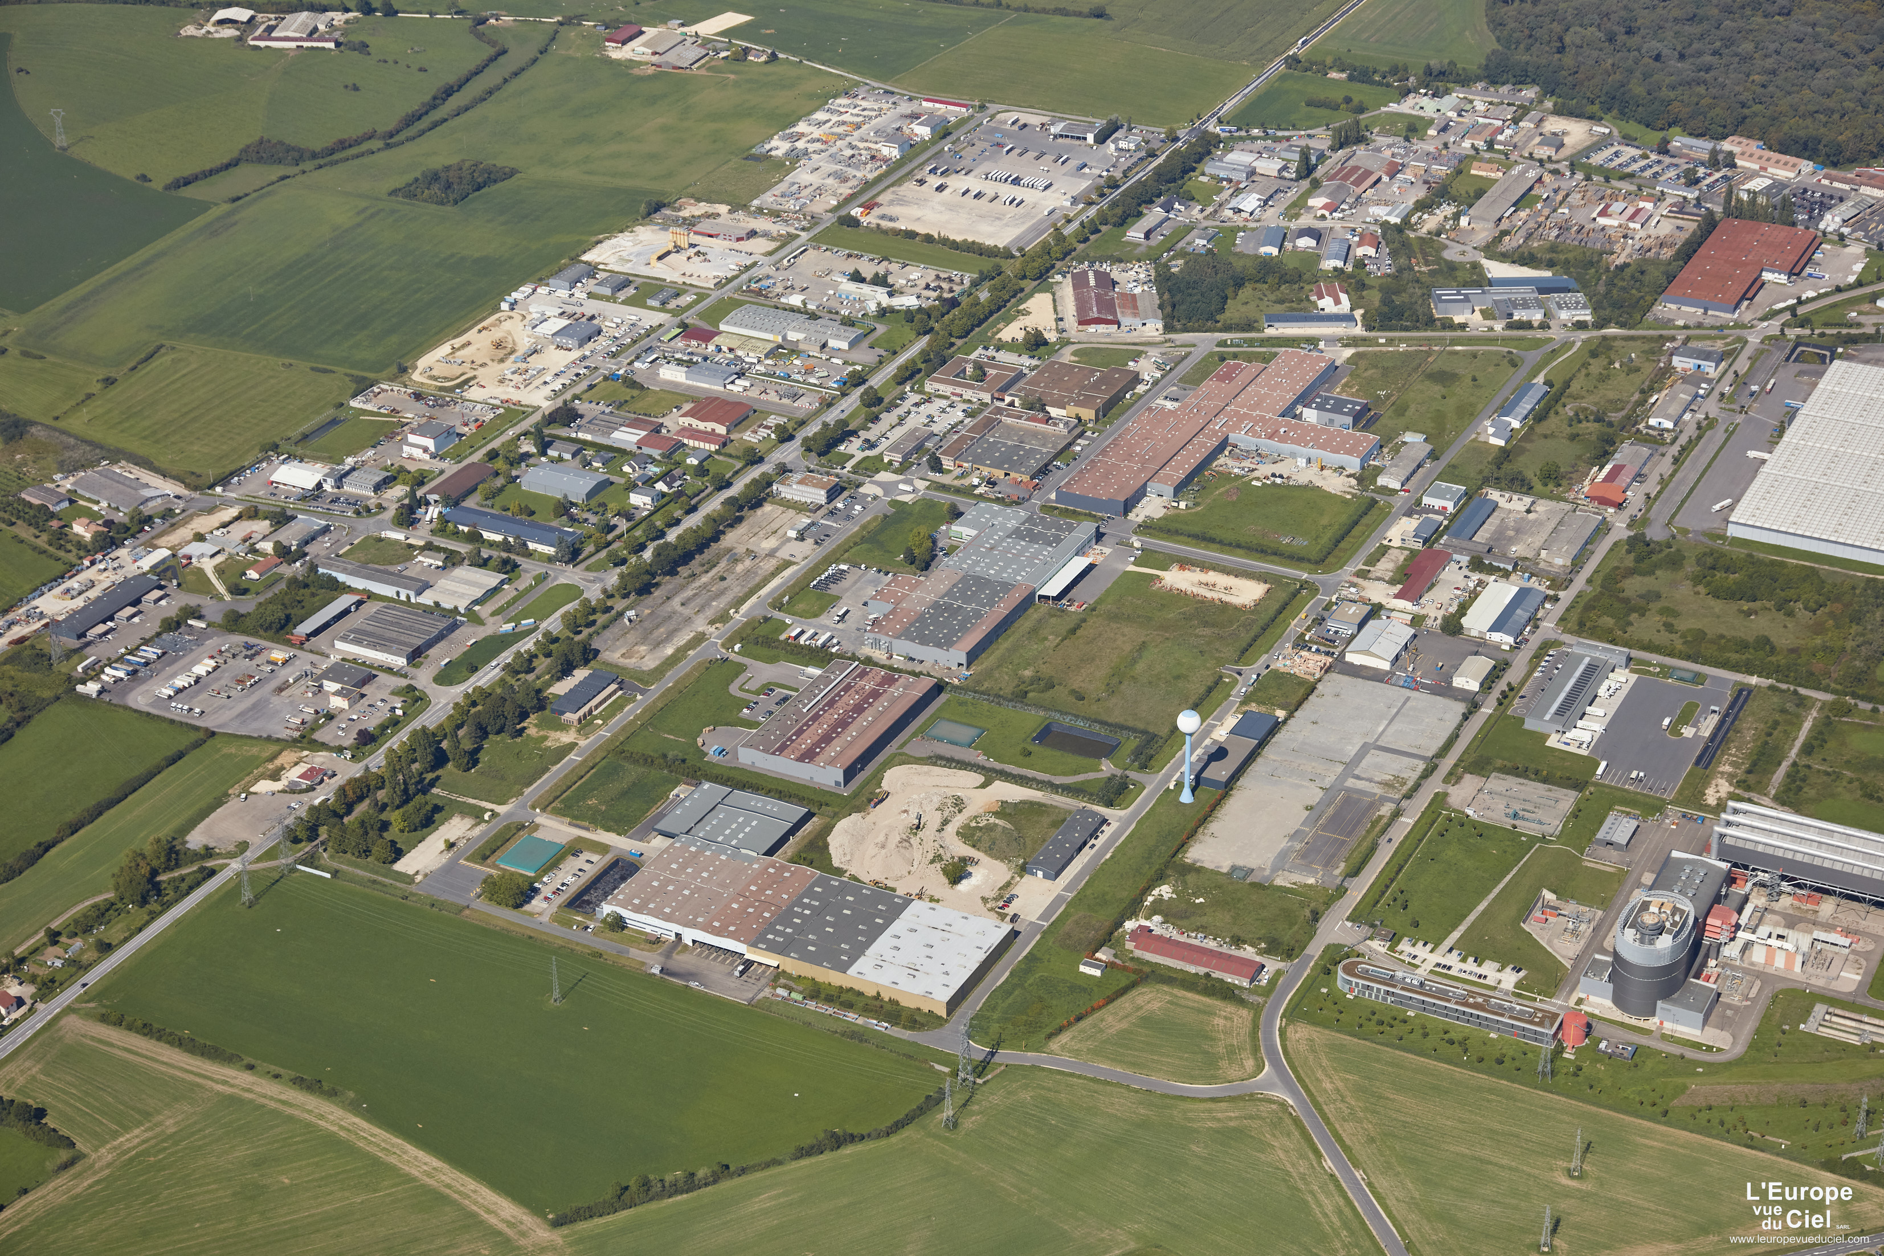
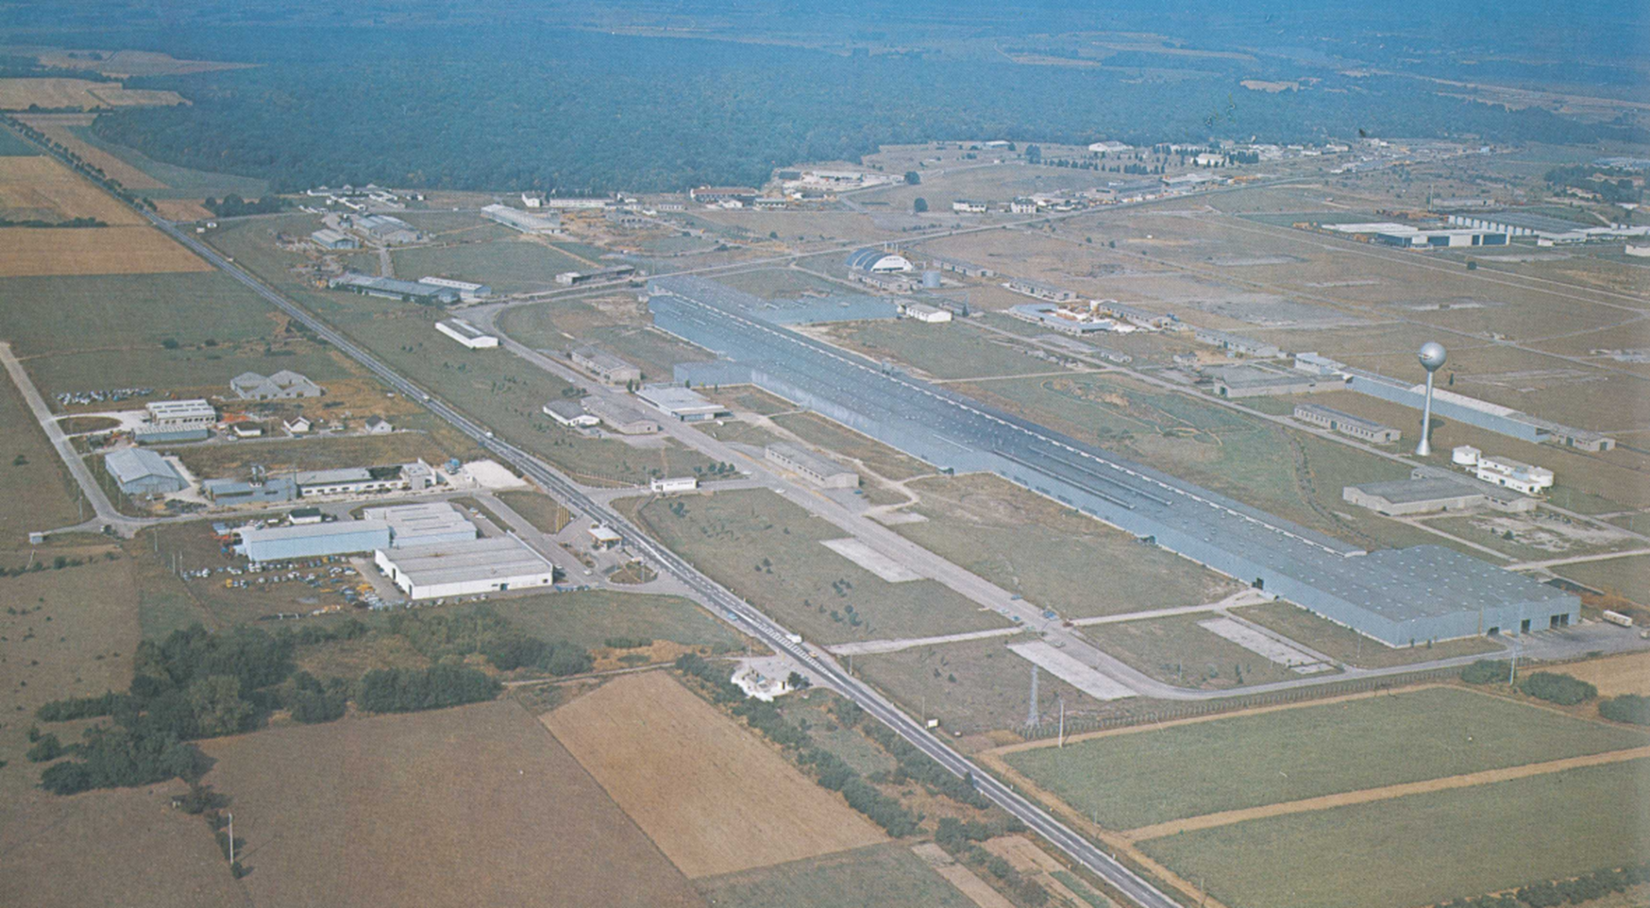
Le foncier économique – un bien commun ?
EPF GE - SEBL Grand Est : aménageur de l’espace K depuis 1969
1960
2015
2023
1970

